Slide 1
Московское суворовское военное училище
Тема урока:
Статистическая
обработка данных
Преподаватель Каримова С.Р.

Slide 3
Упорядоченный ряд чисел:
1; 2; 2; 3; 4; 4; 5; 5; 5
1) Среднее арифметическое:
2) Размах: 5 – 1 = 4
3) Мода: 5

Slide 4
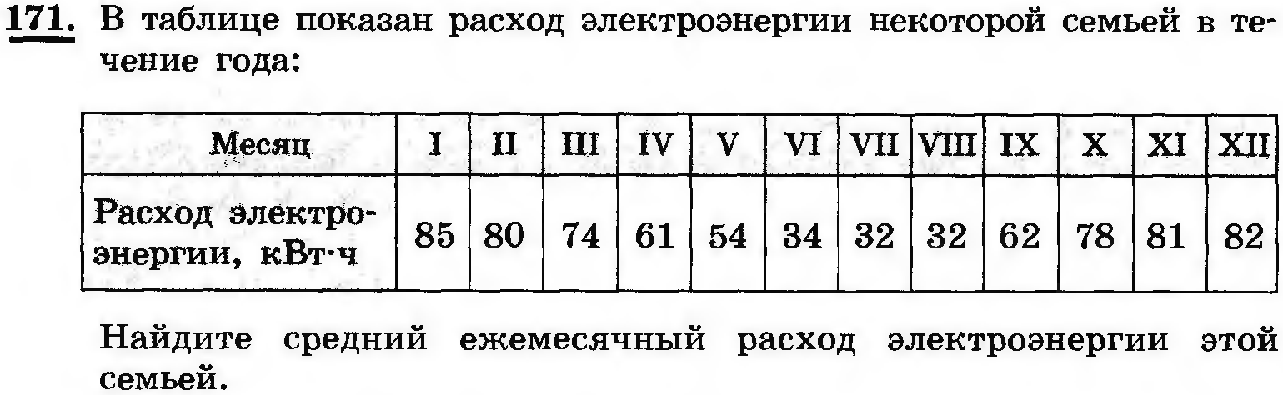
Решение задач
1)

Slide 5
Решение:
Средний ежемесячный расход электроэнергии находим по формуле среднего арифметического:
x = = 63.
Ответ: 63 кВт · ч.

Slide 6
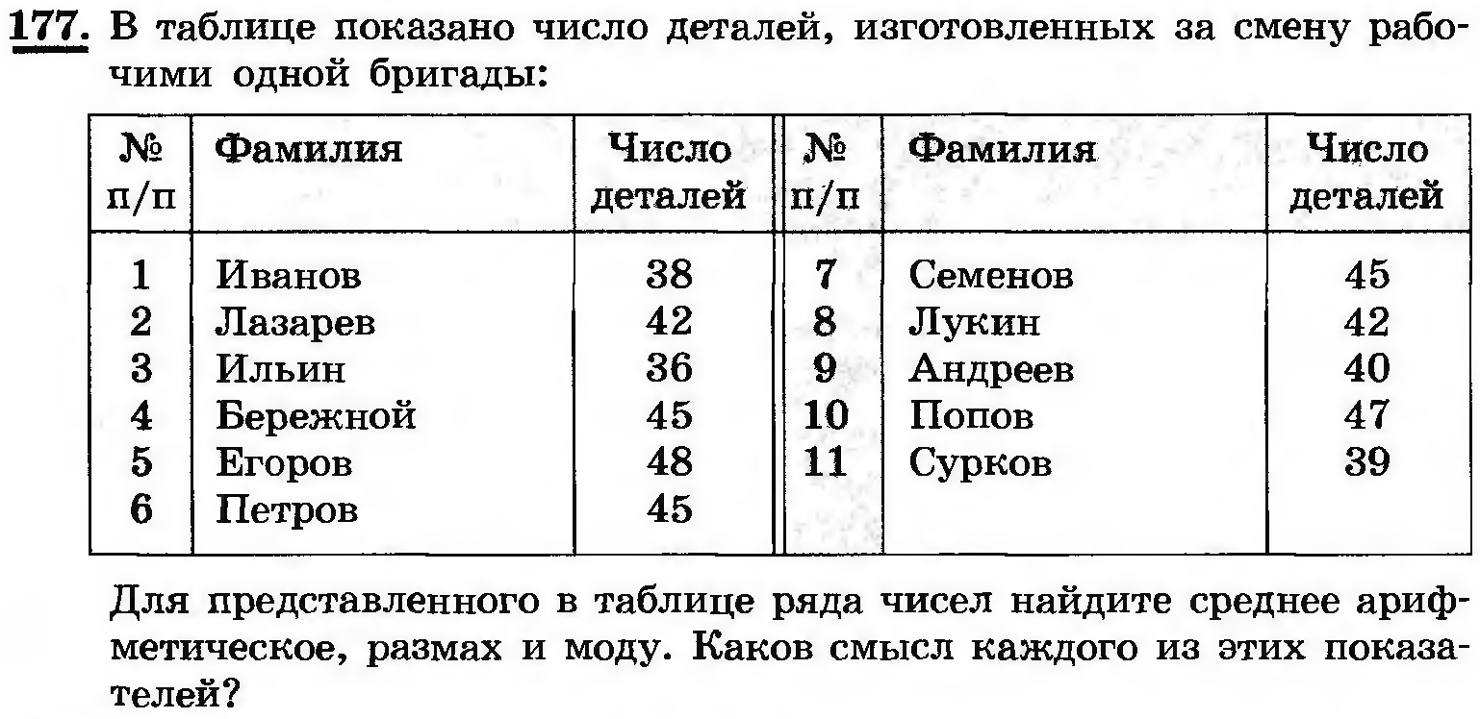
2)

Slide 7
Решение:
Среднее арифметическое равно:
X = 42,45.
Размах A = x_{max} – x_{min} = 48 – 36 = 12.
Мода М = 45 (встречается 3 раза).
Среднее арифметическое – это условная величина (она не целая, хотя число деталей может быть только «целым»); она показывает центр «рассеивания» наблюдаемых величин (сумма отклонений от неё равна нулю); также это можно назвать средней выработкой рабочими деталей.
Размах характеризует разброс наблюдаемых значений, а мода показывает, какое число изготовленных деталей встречается чаще всего в данной смене рабочих.
Ответ: ≈ 42,45; 12; 45.

Slide 8
Медианой упорядоченного ряда чисел с нечетным числом членов называется число, записанное посередине, а медианой упорядоченного ряда чисел с четным числом членов называется среднее арифметическое двух чисел, записанных посредине.
Медианой произвольного ряда называется медиана соответствующего упорядоченного ряда.

Slide 9
Решение задач
Найдите среднее арифметическое и медиану ряда чисел:
а) 27, 29, 23, 31, 21, 34; б) 56, 58, 64, 66, 62, 74.
3)

Slide 10
Решение:
Для нахождения медианы необходимо каждый ряд упорядочить:
а) 21, 23, 27, 29, 31, 34.
п = 6; X = = 27,5;
Ме = = 28;
б) 56, 58, 62, 64, 66, 74.
п = 6; X = 63,3;
Ме = = 63;

Slide 11
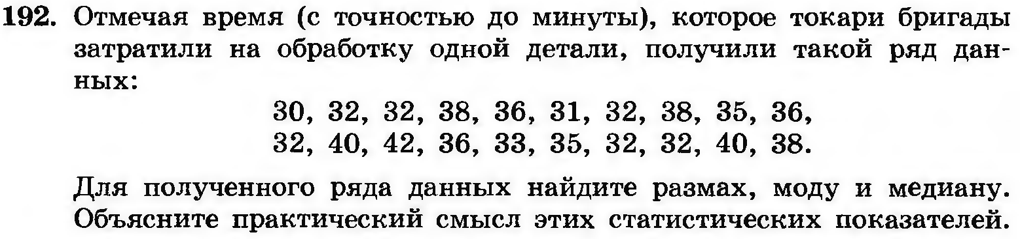
Решение задач
4)

Slide 12
Решение:
Упорядочим ряд данных:
30, 31, 32, 32, 32, 32, 32, 32, 33, 35,
35, 36, 36, 36, 38, 38, 38, 40, 40, 42;
число членов ряда п = 20.
Размах A = x_{max} – x_{min} = 42 – 30 = 12.
Мода Мо = 32 (это значение встречается 6 раз – чаще других).
Медиана Ме = = 35.
Размах показывает наибольший разброс времени на обработку детали; мода показывает наиболее типическое значение времени обработки; медиана – время обработки, которое не превысили половина токарей.
Ответ: 12; 32; 35.

Slide 13
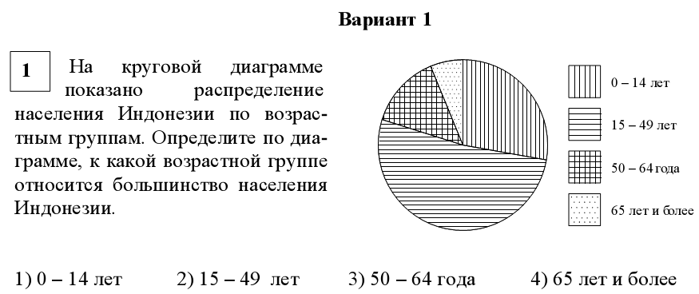
Упражнения

Slide 14
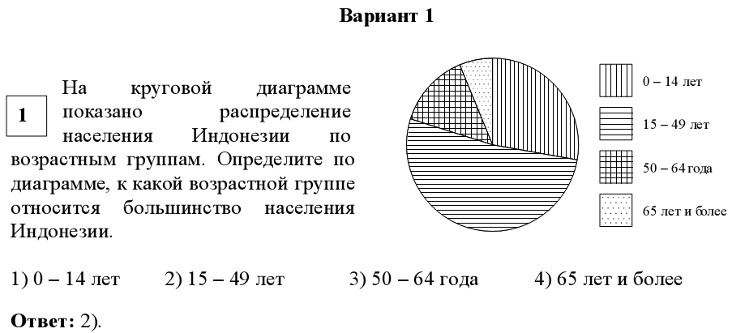
Решение

Slide 15
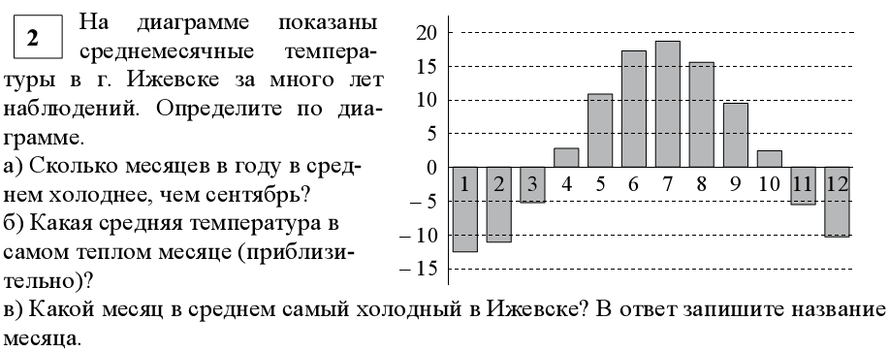
Упражнения

Slide 16
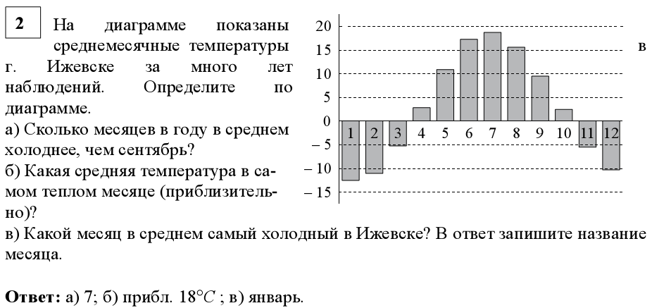
Решение

Slide 17
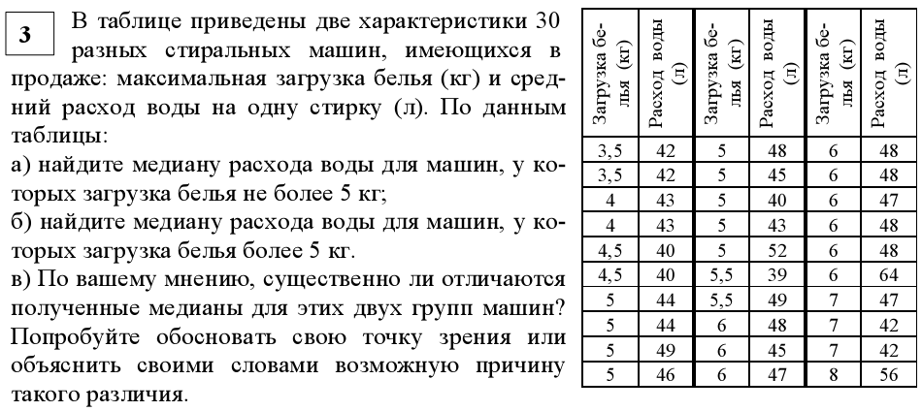
Упражнения

Slide 18
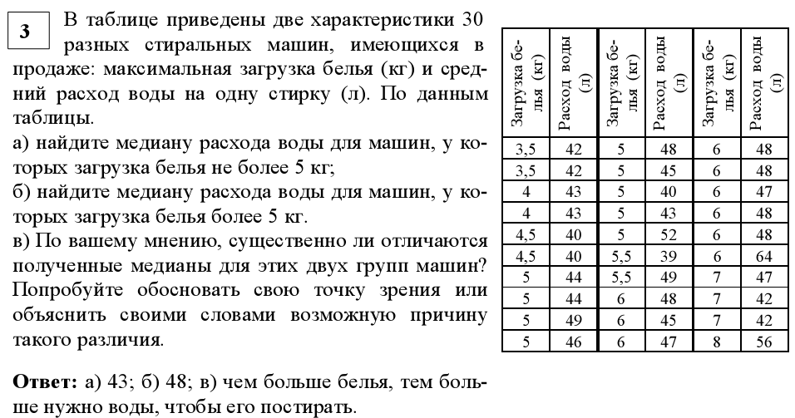
Решение

Slide 19
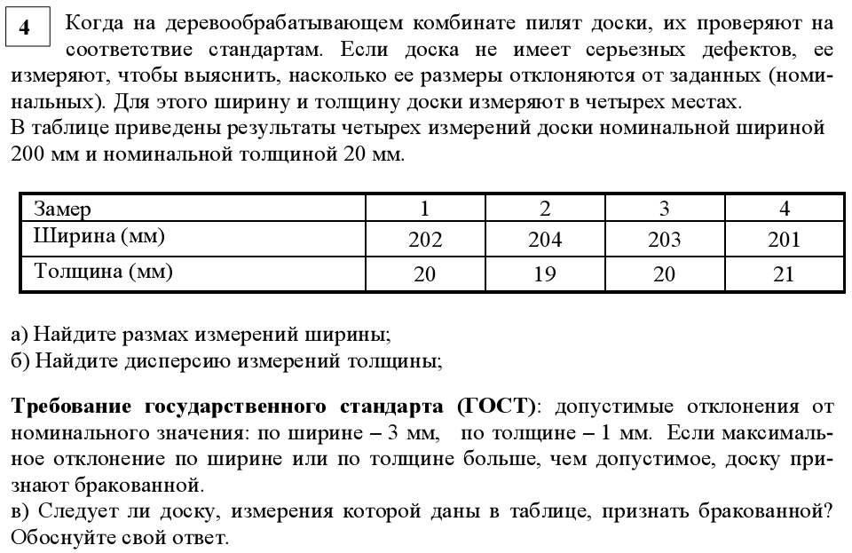
Упражнения

Slide 21
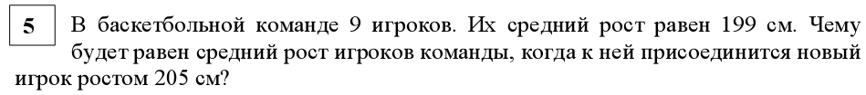
Упражнения

Slide 22
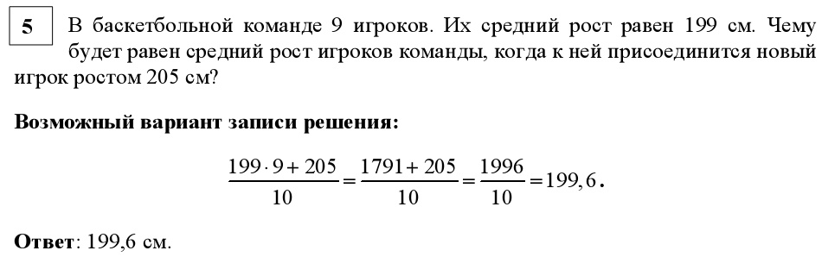
Решение

Slide 23
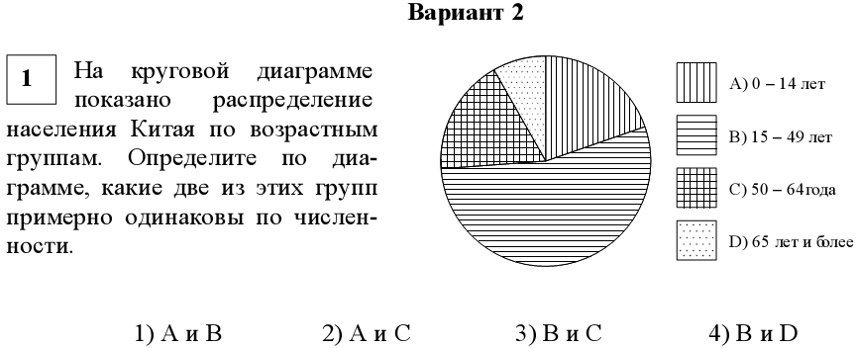
Упражнения

Slide 24

Решение

Slide 25
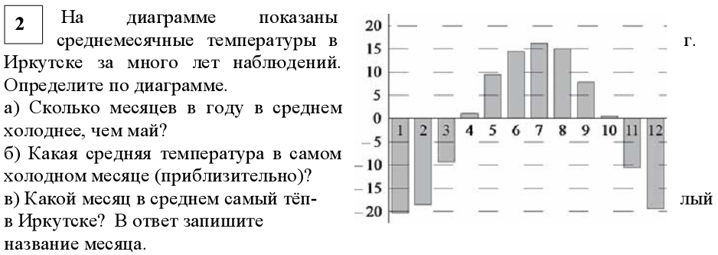
Упражнения

Slide 26
Решение

Slide 27
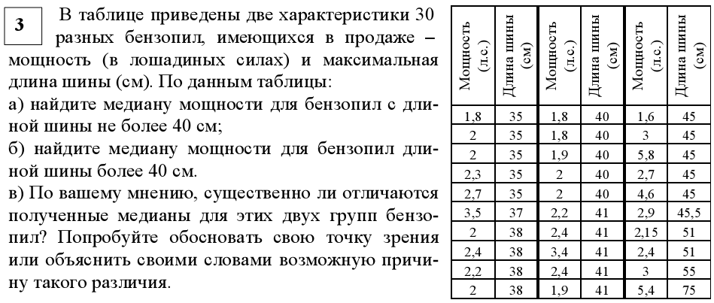
Упражнения

Slide 28
Решение

Slide 29
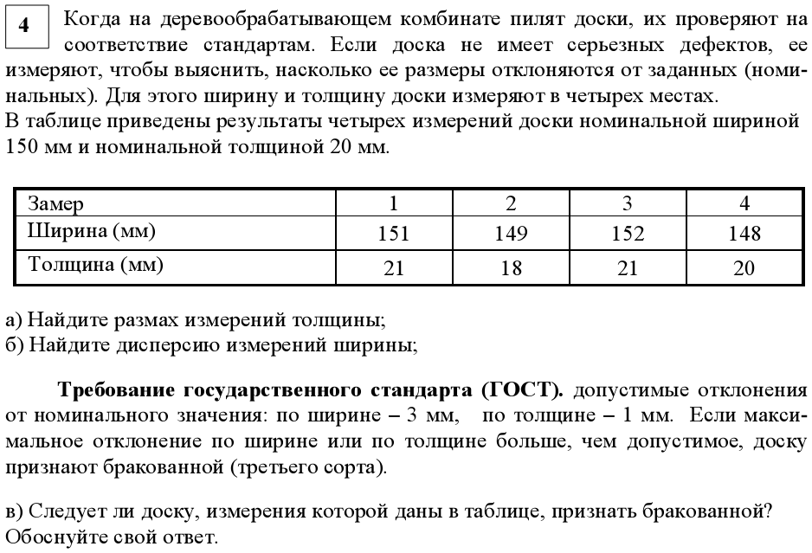
Упражнения

Slide 30
Решение

Slide 31

Упражнения

Slide 32

Решение

Slide 33
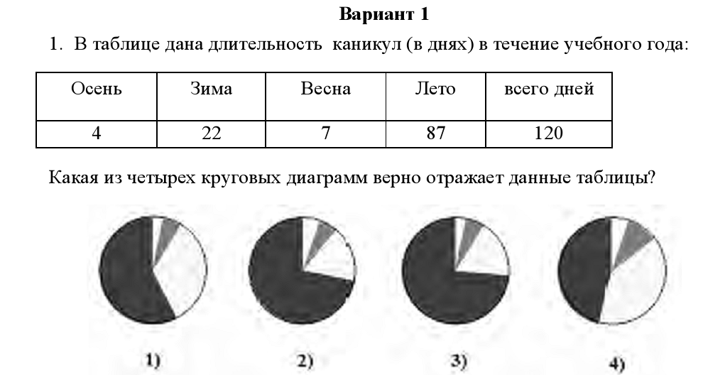

Slide 34
Ответ:

Slide 35
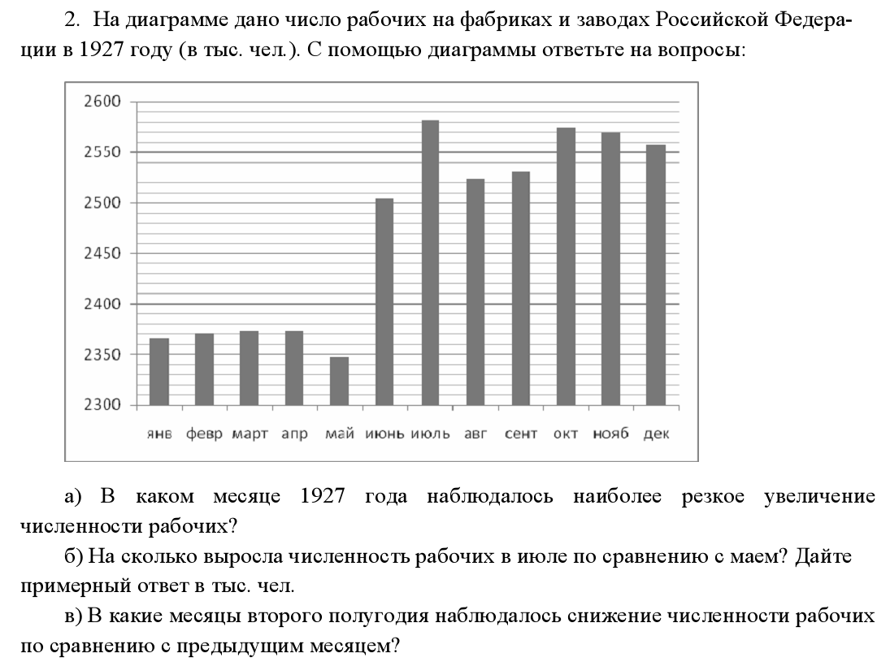

Slide 36
Ответ:

Slide 37
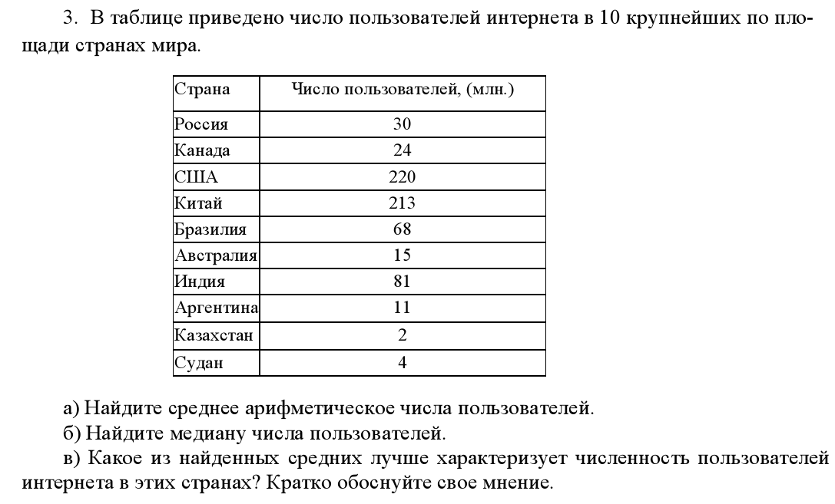

Slide 38
Ответ:

Slide 39
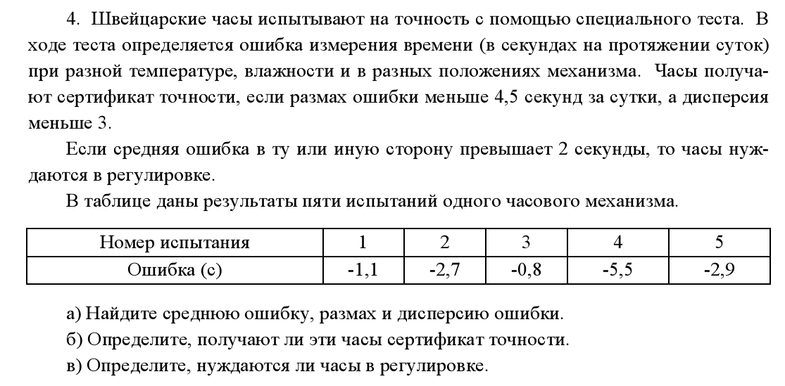

Slide 40
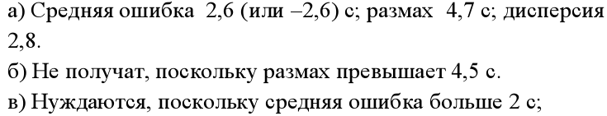
Ответ:

Slide 41
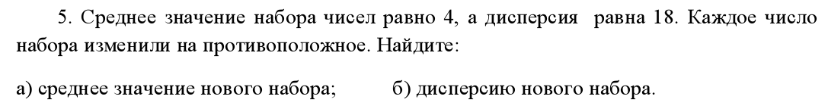

Slide 42

Ответ:

Slide 43
Итоги урока.
– Какие существуют средние статистические характеристики ряда?
– Как найти среднее арифметическое ряда?
– Что такое размах ряда? Что он характеризует?
– Что такое мода ряда? Что она характеризует?
– Что называется медианой ряда чисел?

Slide 44

Задание на с/п:
№ 178, № 182, № 187, № 190.

